Slide 1
ΟΙ ΜΕΤΑΒΑΤΙΚΟΙ ΧΡΟΝΟΙ

Slide 2
Ο ελληνικός κόσμος από το 1100-800 π.Χ.
Πτώση του μυκηναϊκού πολιτισμού (1100π.Χ.)=μεγάλη αναστάτωση στον ελλαδικό χώρο
Ωστόσο οι τρεις μεταβατικοί αιώνες είναι γονιμότατοι γιατί τότε οι Έλληνες οργανώνονται φυλετικά και διαμορφώνουν τον δικό τους πολιτισμό
Κορυφαία γεγονότα:
1.Πρώτος ελληνικός αποικισμός
2.Διαμόρφωση των ομηρικών επών
3.Επινόηση του ελληνικού αλφάβητου

Slide 3
Η περίοδος της κρίσης (1100-950 π.Χ.)
Μετά την κατάρρευση του μυκηναϊκού κόσμου επικρατεί γενικότερη κρίση στον ελλαδικό χώρο από το 1100-950 π.Χ.
Στοιχεία ενδεικτικά της κρίσης:
1.Ο πληθυσμός μειώνεται δραστικά
2.Η οικονομία περιορίζεται στη γεωργία και την κτηνοτροφία σε επίπεδο οικιακό
3.Η κεντρική εξουσία εξασθενεί και τελικά εξαφανίζεται. Η κοινωνική και διοικητική οργάνωση στηρίζεται στην οικογένεια, το χωριό, την ομάδα

Slide 4
Τα πρώτα σημάδια αντιμετώπισης της κρίσης
Στη δύσκολη περίοδο ο Ελληνισμός εξασθενεί και αναδιπλώνεται στον εαυτό του
Όμως, από τα μέσα του 10^{ου} αι παρατηρείται δημογραφική, τεχνολογική και πνευματική αναγέννηση

Slide 5
Οι φυλετικές κοινότητες των Ελλήνων
Τον 12^{ο} αι. π.Χ. μετακινούνται τα ελληνικά φύλα και εγκαθίστανται σε διάφορες περιοχές της Ελλάδας.
Κατά κανόνα η μετακίνηση γίνεται από τα βόρεια προς τα νότια.
Τα ελληνικά φύλα διαμορφώνουν τα μόνιμα χαρακτηριστικά τους.

Slide 6
Πού εγκαθίστανται;
Δωριείς: από την οροσειρά της Πίνδου κινούνται μαζικά προς τον Νότο, δηλ. την Πελοπόννησο, ένα μέρος της Στερεάς Ελλάδας (περιοχή της Δωρίδας), κάποιες από τις Κυκλάδες (Μήλο, Θήρα) και την Κρήτη.
Θεσσαλοί: από την Πίνδο εγκαθίστανται στη σημερινή Θεσσαλία
Βοιωτοί και Αιολείς: από τη Θεσσαλία φεύγουν λόγω των Δωριέων και μεταναστεύουν οι πρώτοι στη σημερινή Βοιωτία ενώ οι δεύτεροι στη Λέσβο, την Τένεδο και τα βόρεια της Μικράς Ασίας
Ίωνες: από τα βόρεια της Πελοποννήσου καταφεύγουν στην Αττική, την Εύβοια και τις Κυκλάδες

Slide 7
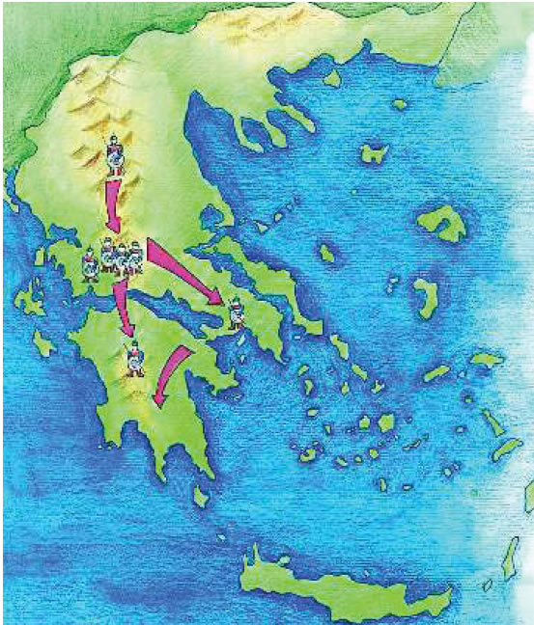
H κάθοδος των ∆ωριέων

Slide 8
Οργάνωση των νέων κρατών
Τα νέα κράτη είναι φυλετικά, δηλαδή δημιουργούνται από την ένωση πολλών όμοιων φυλετικών κοινοτήτων.
Αρχηγός είναι ο Βασιλιάς που:
1.εκλέγεται από τη συνέλευση των πολεμιστών
2.αργότερα η εξουσία του γίνεται κληρονομική
3.κυριότερη αρμοδιότητά του είναι η αρχιστρατηγία, γι΄αυτόν τον λόγο στο βασιλικό αξίωμα επιλέγεται ο ικανότερος πολεμιστής

Slide 9
Α΄ ελληνικός αποικισμός
Είναι η μαζική μετακίνηση συμπαγών ομάδων Ελλήνων από την ηπειρωτική Ελλάδα προς τα νησιά του Αιγαίου πελάγους και τα δυτικά παράλια της Μικρά Ασίας
Πραγματοποιήθηκε τον 10ο αιώνα και κατά φυλετικές ομάδες
Παράγοντες που τον προκάλεσαν:
1.Ανώμαλη κατάσταση στην Ελλάδα λόγω των μετακινήσεων των ελληνικών φύλων τον 12^{ο} αι
2.Στενότητα χώρου
3.Οικονομικός μαρασμός
4.Ανασφάλεια

Slide 10
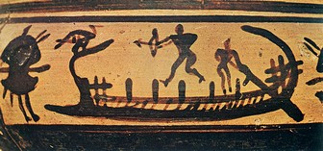
Ελληνικό πλοίο προσεγγίζει σε άγνωστο, ίσως εχθρικό, τόπο.
Γεωμετρικό αγγείο του 8ου αιώνα (Μουσείο Ελευσίνας).

Slide 11
Οι αποικίες
Αιολείς: πιεζόμενοι από τους Θεσσαλούς εγκαταστάθηκαν πρώτα στη Λέσβο και την Τένεδο και μετά αποίκισαν τα βορειοδυτικά παράλια της Μικράς Ασίας (από την Τρωάδα μέχρι τη Σμύρνη=Αιολίδα)
Ίωνες: από την Αττική, την Εύβοια και τη βορειοανατολική Πελοπόννησο αποίκισαν τη Χίο, τη Σάμο και τα κεντρικά παράλια της Μικράς Ασίας (=Ιωνία)
Δωριείς: αποίκισαν τη Ρόδο, την Κω και τα νοτιοδυτικά παράλια της Μικράς Ασίας (=Δωρική Εξάπολη)

Slide 12
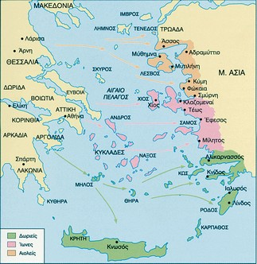
Ο Πρώτος ελληνικός αποικισμός

Slide 13
Ασχολίες των αποίκων
Οι πρώτοι άποικοι ασχολούνται αρχικά στις νέες περιοχές με τη γεωργία
Γρήγορα, επιδίδονται (=ασχολούνται) στο εμπόριο και οι ελληνικές πόλεις της Μ.Ασίας αναπτύσσονται σε εύρωστα εμπορικά κέντρα
Οικονομική ανάπτυξη = πολιτισμική άνθηση

Slide 14
Γεωμετρική εποχή
10^{ος} ,9^{ος},8^{ος} π.Χ. αιώνας
Οι Έλληνες ενδιαφέρονται για το παρελθόν τους και αναζητούν τη ρίζα τους
Συνθέτονται τα ομηρικά έπη (τέλη 9^{ου}-αρχές 8^{ου} αι) με βάση την προφορική παράδοση, ξαναζωντανεύουν το παρελθόν (τον καιρό του Τρωικού πολέμου, των βασιλέων και των ηρώων)
Πολιτική οργάνωση: η βασιλεία της ομηρικής γεωμετρικής εποχής είναι διαφορετική από το γραφειοκρατικό σύστημα του μυκηναϊκού ανακτόρου (βασιλεύς στον Όμηρο # άναξ στις πινακίδες της Πύλου)

Slide 15
Η κοινωνία των ομηρικών επών
Πολιτική αστάθεια συνεχής
Βασιλείς: ανεξάρτητοι και ανταγωνιστικοί που αποδεικνύουν συνεχώς τη δύναμή τους με πολεμικά κατορθώματα, ληστρικές επιδρομές που αποφέρουν μεγάλη λεία, μεγαλοπρεπείς γιορτές και αγώνες
Κοινωνία: στηρίζεται στην κατανομή της λείας, κυριαρχεί η ανισότητα και η διατήρηση της εξουσίας είναι επισφαλής
ΑΡΑ, η Ιλιάδα και η Οδύσσεια περιγράφουν την κοινωνία όπως διαμορφώθηκε μετά την πτώση των Μυκηναίων, μια κοινωνία αγροτοποιμενική που ζει από τις ληστρικές επιδρομές, επομένως την κοινωνία από τον 11^{ο} έως τον 8^{ο} αιώνα π.Χ. που είναι μεταγενέστερη της μυκηναϊκής εποχής

Slide 16
ΕΡΩΤΗΣΕΙΣ
1.Ποια περίοδος μετά την πτώση του μυκηναϊκού κόσμου θεωρείται περίοδος κρίσης για τον ελλαδικό κόσμο και για ποιους λόγους;
2.Πότε και πώς βγαίνει από την περίοδο κρίσης ο ελλαδικός κόσμος;
3.Ποιες ήταν οι μετακινήσεις των ελληνικών φύλων κατά τη διάρκεια του 12^{ου} αιώνα π.Χ.;
4.Ποια οργάνωση είχε το φυλετικό κράτος;
5.Τι γνωρίζετε για τον Α΄ ελληνικό αποικισμό;
6.Σε ποιες περιοχές εγκαταστάθηκαν οι πρώτοι Έλληνες άποικοι;
7.Ποιες είναι οι οικονομικές ασχολίες των πρώτων αποίκων;
8.Ποια ιστορική περίοδο ονομάζουμε «γεωμετρική» και ποια είναι τα δύο βασικά χαρακτηριστικά της;
9.Ποιας ιστορικής κοινωνίας την εικόνα αποτυπώνουν τα ομηρικά έπη;

